Slide 1

5-10
Intermediate (P1U10) Fecha: jueves, 16 de octubre del 2025
Introducción:
verbos irregulares en el futuro

Slide 2
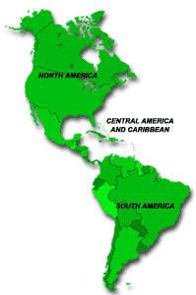
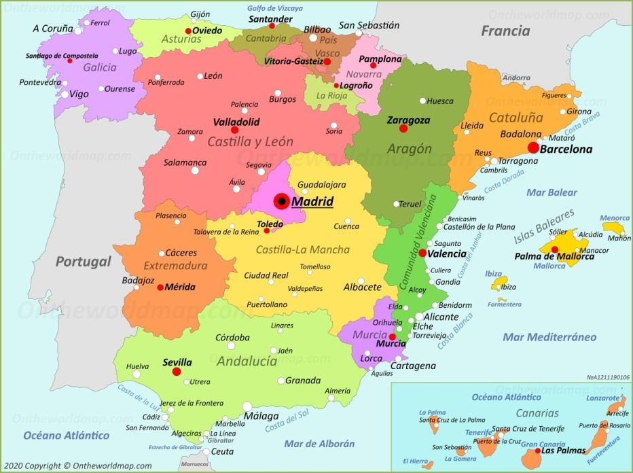
Quinta semana

Slide 3

¿Cuál es la pregunta?
Te gustan los deportes
¿____________________________?
No, no me gustan los deportes
Qué vas a tomar
¿____________________________?
Voy a tomar un café con leche, por favor
Qué harás este fin de semana
¿____________________________?
No haré nada este fin de semana
Cómo es
¿____________________________?
Es baja y delgada
Puedo quedarme en tu casa hoy
¿__________________________?
Sí, puedes quedarte en mi casa hoy
Irás al aeropuerto a por mí
¿___________________________?
Sí, iré al aeropuerto a por ti
Quieres venir a la piscina está tarde
¿____________________________?
No puedo ir a la piscina esta tarde. Voy a estudiar
Dónde está la estación de tren
¿____________________________?
La estación de tren está cerca de aquí
Qué hay en tu ciudad
¿____________________________?
En mi ciudad hay muchos restaurante y dos museos
Dónde está el baño
¿____________________________?
El baño está al final del pasillo a la izquierda

Slide 4
Espectáculo de radio
Me encontré/nos reunimos con mis hijos y sus novias
Inteligencia artificial
Es muy bueno
ChatGpt
Uno pregunta a ChatGpt sobre algo o cualquier duda
Lago = lake, laguna = lagoon
El lugar - la mitad es privado, la mitad está abierto al público el primer domingo de cada mes
Gales, cataratas
Ahora puede ver muy bien, en detalle. Ver a mi nieto
Paseamos por las colinas, soleado, cálido, caluroso. Hace calor; por lo tanto, tengo calor
Venir – vendré
Vender - venderé

Slide 5


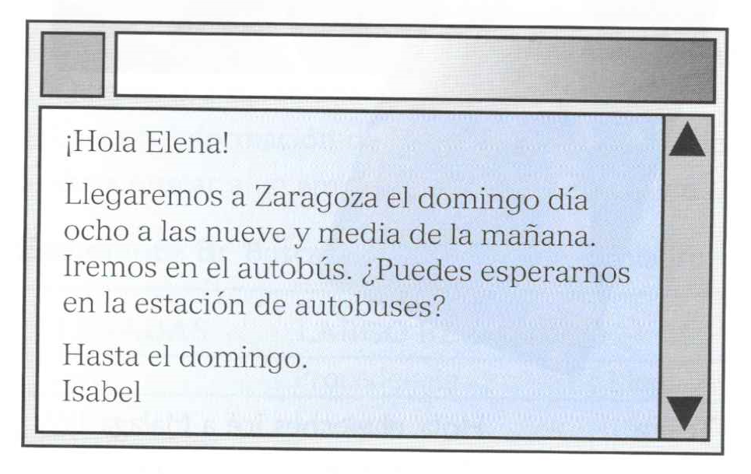
Dictado
¡Hola, Elena!
Llegaremos a Zaragoza el domingo día ocho a las nueve y media de la mañana. Iremos en el autobús. ¿Puedes esperarnos en la estación en autobuses?
Hasta el domingo.
Isabel

Slide 6

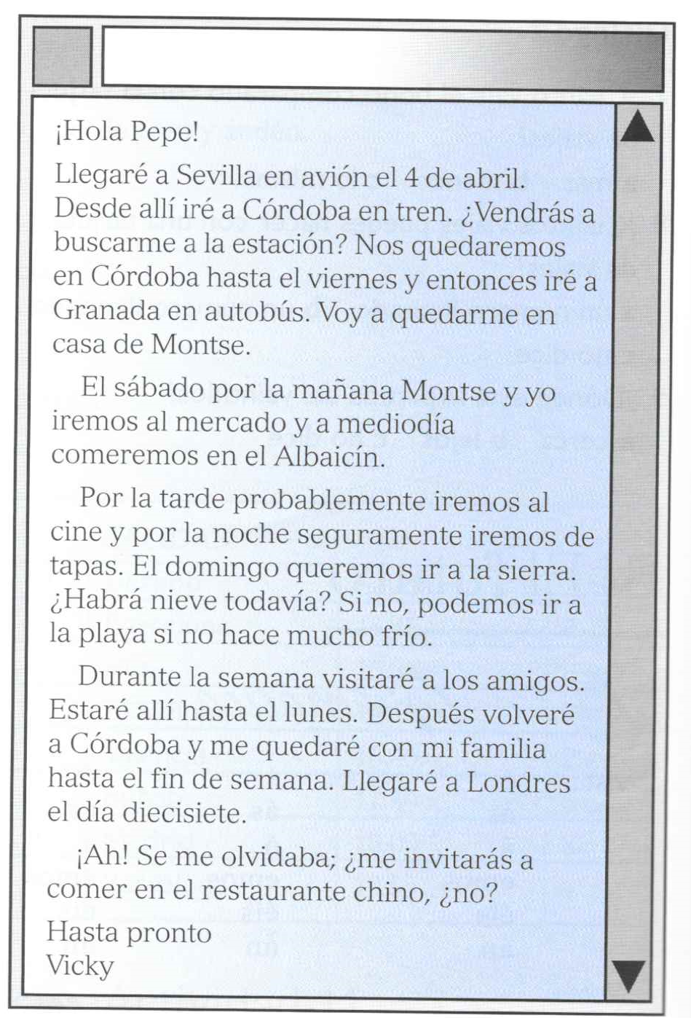
Lectura
Lee el email de Vicky a su amigo
Contesta a las siguientes preguntas
¿En qué ciudad vive Montse?
¿A qué ciudad irá en avión?
¿Irá a buscarla Pepe al aeropuerto?
¿Qué harán el sábado por la mañana?
¿Qué harán el sábado por la noche?
¿Irán a la playa?
¿Dónde estarán sus padres?
¿Dónde vive Vicky?

Slide 7
Malas noticias!
Verbos importantes son
irregulares, como:
to want/say/do/go out
…and more!

Slide 8
Decir
Hacer
Poder
Poner
Saber
Salir
Tener
Venir
Querer
Diré
Haré
Podré
Pondré
Sabré
Saldré
Tendré
Vendré
Querré

Slide 9
Verbos irregulares futuro
 | Haber
The last vowel is removed + ending | Poder
 | Saber
The last vowel change to d + ending | Poner
 | Salir
 | Tener
 | Valer
 | Venir
Otros | Hacer
 | Decir
 | Querer
Habré, habrás, habrá, habremos, habréis, habrán
Podré, podrás, podrá, podremos, podréis, podrán
Sabré, sabrás, sabrá, sabremos, sabréis, sabrán
Pondré, pondrás, pondrá, pondremos, pondréis, pondrán
Saldré, saldrás, saldrá, saldremos, saldréis, saldrán
Tendré, tendrás, tendrá, tendremos, tendréis, tendrán
Valdré, valdrás, valdrá, valdremos, valdréis, valdrán
Vendré, vendrás, vendrá, vendremos, vendréis, vendrán
Haré, harás, hará, haremos, haréis, harán
Diré, dirás, dirá, diremos, diréis, dirán
Querré, querrás, querrá, querremos, querréis, querrán

Slide 10
é | ás | á | emos | éis | án
1. Poder 2. Saber
3. Hacer 4. Decir 5. Querer
6. Poner 7. Salir 8. Tener
9. Valer 10. Venir

Slide 11
P1 CD 2.60 -Rosa habla de sus vacaciones
Rellena los espacios en blanco
P1 p149 Act. 16 – CD2.60
1…………………… a Formigal de vacaciones con un grupo de amigos. 2.……………………………..varios días allí, en la nieve. 3……………………………., bueno, yo no esquiaré mucho porque no 4……………… esquiar muy bien. Mientras ellos esquían, yo tomaré el sol en la terraza del hotel o de 5………………………….
bar y haré fotos o 6….………………. Iré en tren porque para mí es más cómodo y el 7……………………………… es más bonito y tranquilo 8……………….. en el autocar, aunque el autocar es más barato. 9…………………….. en un hotel muy bonito. Es un poco caro, pero la comida es excelente 10…………………… que prefiero comer en el hotel.

Slide 12
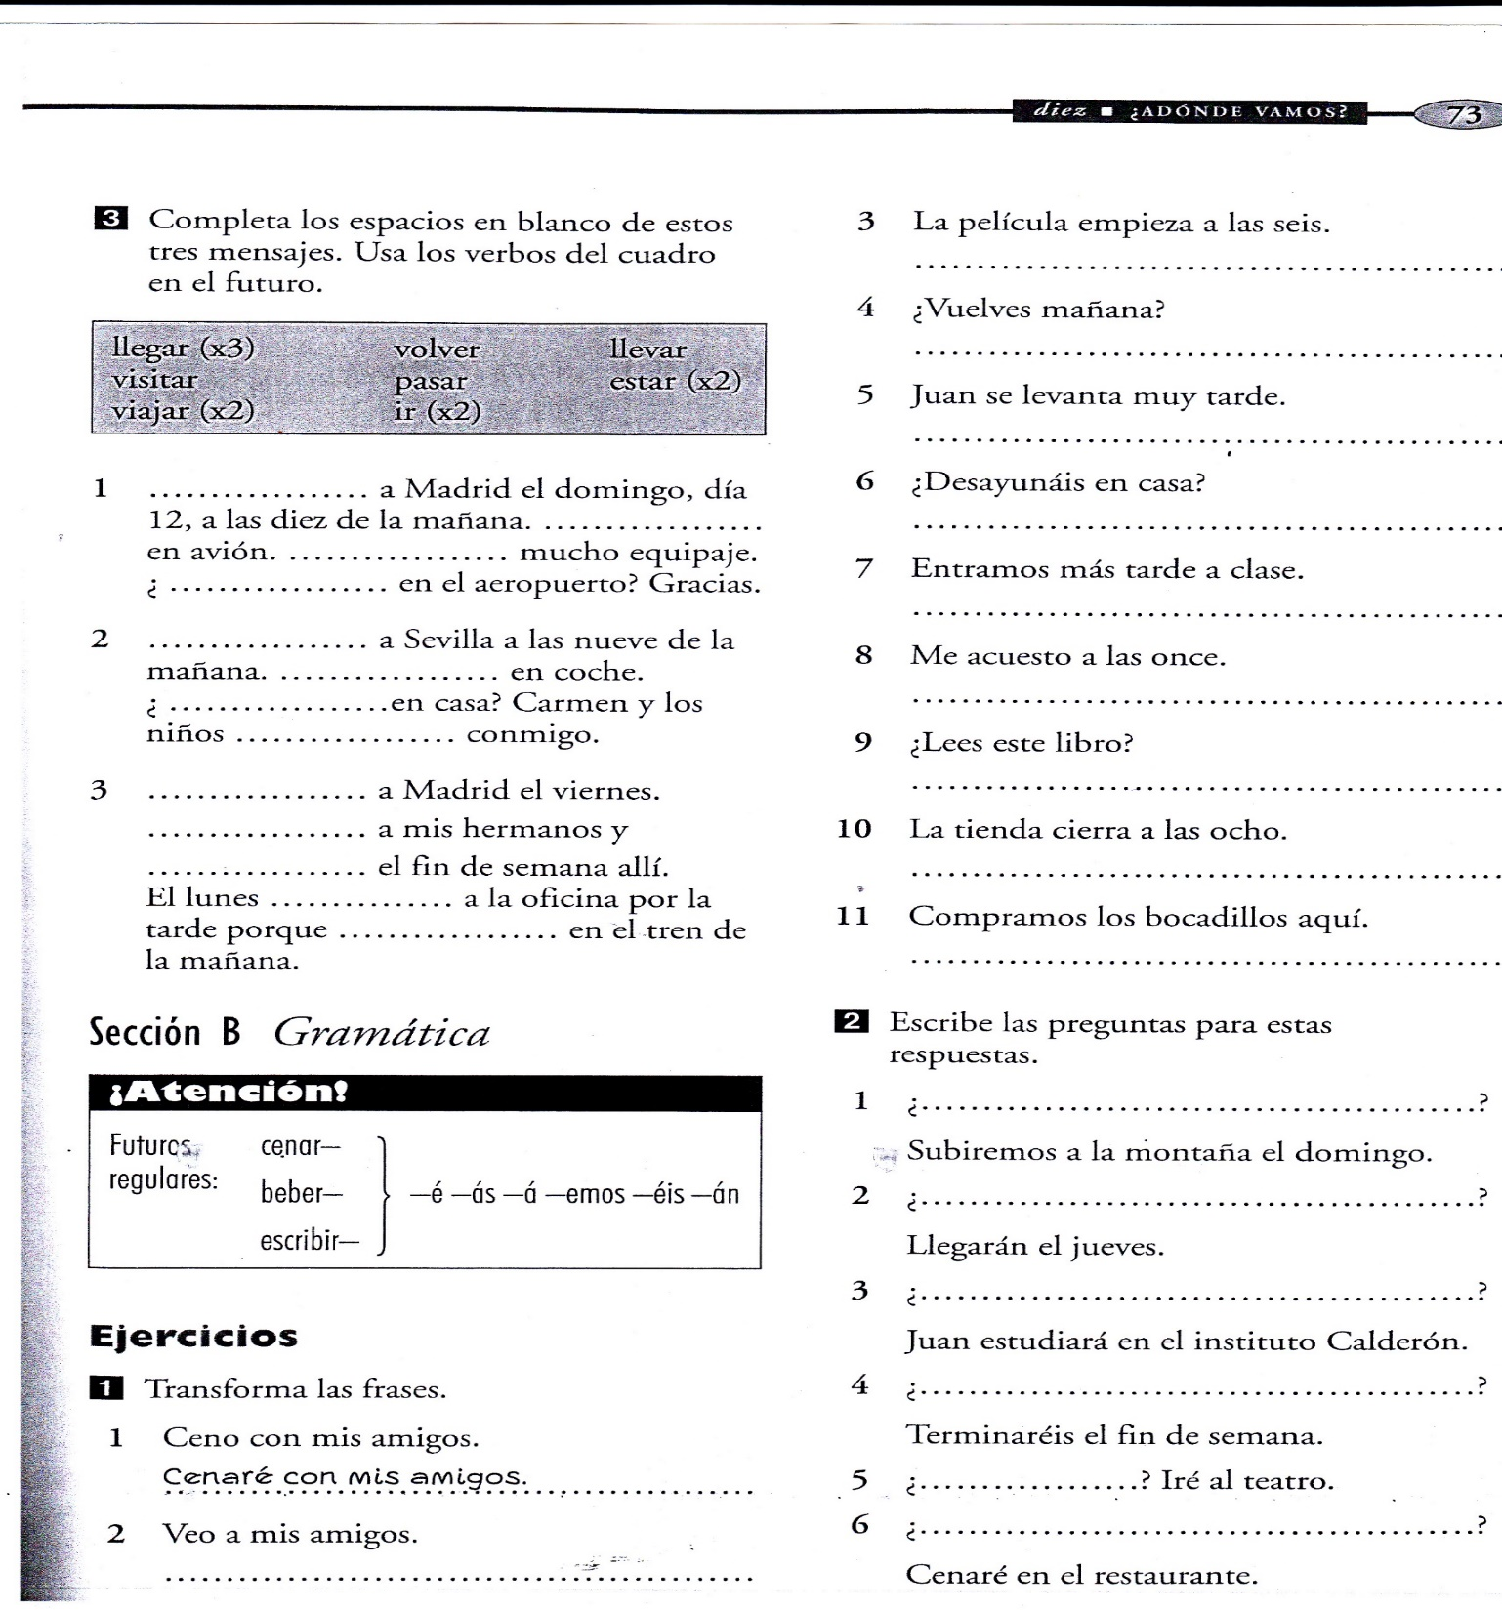

Slide 13
Los Deberes
Copia, actividad 15 a, responde las preguntas 1 - 8
2. Copia, página 76, ejercicios 1, 2 y 3
3. Escucha CD2.60 y rellena los espacios en
blanco

